Slide 1
Dutch Roadmap
SESSION 5330
17 November 2015

Slide 2
presenters
Hans Janssen
Paulien van Londen
Productmanager
SaNS Expertisecentrum
hans.janssen@sans-ec.nl
Proces- en Relatiemanager CSA
Hogeschool Inholland
paulien.vanlonden@inholland.nl
Jennifer Moesker
Huub Overbeek
Programmamanager
Dutch Education User Group
j.moesker@deug.nl
Manager
Shared Service Centre PeopleSoft
hcm.overbeek@alfa-college.nl

Slide 3
Agenda
DEUG samenwerking
Mbo projecten DEUG en SSC
Ho projecten Inholland en SaNS
Releasekalenders
Sessies Dutch track
Sessies EMEA

Slide 4
Samenwerking

Slide 5
Huidig landschap DEUG samenwerking
DEUG
MBO
HO
SSC
SaNS

Slide 6
DEUG Samenwerking
Gebruikersvereniging PeopleSoft onderwijs: 5 ROC’s, 3 universiteiten en 2 hogescholen (Platform ROC en Platform Ho)
Belangenbehartiging bij leverancier en ketenpartners
Samenwerking en kennisdeling over de sectoren heen
Productadviesgroepen
Projecten (Platform ROC)
(deelname aan) Conferenties
Training
Website en groepensite
Afstemming over strategie, beheer en ontwikkeling met SSC en EC

Slide 7
Platform ROC projecten
Generieke cijfers naar BRON (afgerond per 1 september 2015)
Nieuwe uitwisseling accreditatie Leerbedrijf (invoering1 jan 2017)
Nieuwe kwalificatiestructuur en keuzedelen (HKS, invoering 1 aug 2016)
Doorontwikkelen BRON Mbo (invoering 1 januari 2017)
Overstap naar Leerbedrijf ID (invoering 1 aug 2016)

Slide 8
Basisfunctionaliteit klaar
Inschrijven op nieuwe opleiding en keuzedelen
naleveren Keuzedelen aan BRON
16/3/2016
1/8/2016
1/1/2017
2016
mrt
apr
mei
jun
jul
aug
sep
okt
nov
dec
jan 2017
2017
Nieuwe kwalificatiestructuur en keuzedelen ondersteunen in CS met gebruik van Program Enrollment en Rules Engine
Inlezen opleidingsinformatie en keuzedelen via webservices SBB (inrichting met behulp van PoC)

Slide 9
Project DO BRON
Live
13/1/2017
Landelijk uitwerken Product Back Log (specs afgerond)
Bouw (Oracle) oplevering
Aansluittest, Ketentest, Conversietest, Veldtest
15/12/2015
15/4/2016
15/12/2016
2015
dec
feb 2016
apr
jun
aug
okt
dec
2017
Doorontwikkelen BRON Mbo: van batchgewijs naar berichtenverkeer, ven BRON naar Registers Onderwijsdeelname en Onderwijsresultaat
Sessie in de Dutch track: 5334 Ervaringen met BRON-HO en doorontwikkelen BRON Mbo (Mira Zbikowska en Ioana Sabau)

Slide 10
Project Leerbedrijf ID
Omnummeren en ontdubbelen
naleveren aan BRON
1/8/2016
1/1/2017
2016
aug
sep
okt
nov
dec
jan 2017
2017
Aanpassing Code Leerbedrijf naar Leerbedrijf ID als basis validatie leerbedrijf BOL-BBL
Omnummeren en ontdubbelen
Tijdelijke oplossing zolang BRON nog niet klaar is

Slide 11
Nieuwe uitwisseling accreditatie Leerbedrijf
BRON
Verzoek tot identificatie
identificatie
Status erkenning
Instelling
Verzoek tot identificatie
SBB
identificatie
Status erkenning
Erkenning
Student
Stagebedrijf

Slide 12
Shared Service Center Peoplesoft
ROC Nijmegen Live
Noorderpoort
Alfa-college
ROC van Twente
ROC Nijmegen

Slide 13
organisatie
Inmiddels 4 ROC’s
Coöperatieve vereniging sinds dec 2014
12 medewerkers in Groningen, Hengelo en Nijmegen
- 5 Releases per jaar (12 dec, 2016: 20 feb, 23 april, 2 juli, 8 okt)

Slide 14
Projecten
- Migratie ROC Nijmegen (afgerond)
Studievolg ROC Nijmegen
Migratie hosting en beheer (MCX)
Intake 2.0
Digitaal aanmelden 3.0
Digitalisering documenten
Op stapel: Selfservice met Fluid & Campus Solutions 9.2!

Slide 15
Migratie ROC Nijmegen
- Start: oktober 2014 Go live: 23 oktober 2015
- Aansluiten bij SSC template voor Studentadministratie
- Digitaal aanmelden
- Intake
- Inschrijf en BRON
- BPV (stagecontracten)
- Presentieregistratie/VSV melding
- Opleidingsbladen/domeinen
- Bulkmutaties
- Resultaatbeheer (summatief)

Slide 16
Studievolg ROC Nijmegen
Aanpak: gezamenlijke ontwikkeling 4 ROC’s, Nijmegen in the lead.
Onderdelen
- Onderwijscatalogus
- OER en toetsbomen
- Zachte begeleiding
- Resultaatbeheer (formatief)
- O.a. m.b.v. PEAM, EMS, Advisor Notes
- Planning: 1 aug 2016 live bij ROC Nijmegen
Sessie in EMEA conf: 5350 PEAM Implementation (Wyke Beeking, Cy2)

Slide 17
Migratie hosting en beheer
- Europese aanbesteding eind 2014
- Eén database Platform (Oracle), standaard configuraties, één aanspreekpunt voor SSC
- op basis van PT 8.54
Planning
- Januari 2015: start transitie naar MCX
- 23 oktober 2015 ROC Nijmegen live
- December 2015: Alfa-college en ROC van Twente
- Februari 2016: Noorderpoort
Sessie Dutch track 5331: Outsourcing hosting en technisch beheer

Slide 18
Intake 2.0
Ondersteuning van het proces vanaf aanmelden tot inschrijven
- logistiek intakegesprekken
workflow doorverwijzing
communicatie (brief of mail)
dossiervorming
monitoring en sturing
Mbv. EMS
Sessie in de Dutch track 5336: Intakeproces volledig ondersteund met evaluatie en workflow (Chantal van Minnen en Anthea Sluiter, Noorderpoort)

Slide 19
Digitaal aanmelden 3.0
Sinds juli 2014:
- één aanmeldpagina voor 4 ROC’s (eigen branding) mbv AAWS
- opleidingenaanbod vastgelegd in PeopleSoft (als bron, student kiest altijd de actuele versie van een opleiding)
Wensen en verbeteringen:
- zelf teksten editen op de aanmeldpagina
- beter inzicht in vooropleidingen (focus op vakmanschap en bekostiging)
- beter inzicht in benodigde intake
- En nog ca. 50 andere kleine verbeteringen

Slide 20
Digitalisering documenten
- Generieke aanlevering van documenten uit PeopleSoft aan documentmanagementsystemen van ROC’s (Corsa, Circle, Doclogic)
- Ontsluiting van documenten binnen context in PeopleSoft (linkje vanuit DMS, bv. bij 360 gr view student → onderwijsovereenkomst)
- live sinds oktober

Slide 21
Hogeschool Inholland
Interieur Inholland Haarlem

Slide 22
Organisatie
9 locaties in Noord- en Zuid-Holland
Alkmaar - Diemen
Amstelveen - Dordrecht
Amsterdam - Haarlem
Delft - Rotterdam
Den Haag - (Groningen)
6 domeinen
Agri, Food & Life Sciences - Gezondheid, Sport en Welzijn
Business, Finance & Law - Onderwijs & Innovatie
Creative Business - Techniek, Ontwerpen en Informatica
Ca. 1.800 fte waarvan 1.250 OP en 550 OOP (stand dec 2014)
28.000 BAC en 400 MAS studenten

Slide 23
Projecten – Gerealiseerd jan t/m okt
studiekeuzecheck webservice met online testsysteem
studiekeuzecheck communicatieketen obv CommGen
maatwerk beheersing checklistitems > zie sessie 5353 Handige tools
optimalisatie Digitale machtiging en Student Financials proces
restitutieproces volledig geautomatiseerd
workaround Bindend Studieadvies in bulk
sms vanuit CampusSolutions met Notification Framework
service-indicatoren (Fraude, Incasso, bijz. statussen)
diverse CAF-velden (scriptietitel, div. custom descr: o.a. opleidingsnamen)
maatwerk voor Studielink bericht triggering en custom input
quick wins
inventarisatie batchprocessen (overzicht, FB_user, afhankelijkheden, taaksets)

Slide 24
Projecten - lopend
Studentenadministratie:
Communicatie Optimaliseren
Selfservice Student voor Inschrijfproces CSA
Studiekeuzecheck 2.0
Student Contact Center
Studievolg:
Diplomering: waardepapieren en workflow management
BSA : adviezen per brief/e-mail en workflow management
Toepassen: XML publisher, ComGen, 3C-engine, Workcenters, Evaluation Management, Rules Engine, Advisor notes

Slide 25
planning
Sept. Start bundel/pTools upgrade (#38/8.54)
Okt. Testronde waardepapieren / diplomering
Nov. Live met bundel/pTools upgrade (#38/8.54)
Dec. Speerpunten: Communicatie Optimaliseren + Studiekeuzecheck 2.0
Jan. Selectie & Plaatsing
En verder:
DIM, Koppeling IND, mobile, fluid, selfservice, notification framework, Inholland Academy implementatie, uitfaseren Studielink maatwerk, CS9.2 onderzoek, etc.

Slide 26
SaNS SaNS Expertisecentrum
Universiteit Leiden
Universiteit van Amsterdam
Hogeschool van Amsterdam
Tilburg University

Slide 27
Organisatie
SaNS: samenwerking tussen 4 HO-instellingen
Tilburg University (tot midden 2017)
Hogeschool van Amsterdam
Universiteit van Amsterdam
Universiteit Leiden
SaNS Expertisecentrum
Gemeenschappelijke beheerorganisatie
Verantwoordelijk voor exploitatie, onderhoud en innovatie
Hosting, Housing en Technisch Beheer sinds 2013 ondergebracht bij MCX
Functioneel applicatiebeheer en Technisch applicatiebeheer
12 fte medewerkers (3 support, 2 ontwikkelaars, 2 technisch, 3 functioneel, 2 overig)
Gehuisvest in Utrecht bij SURF
Zelfstandig stichting

Slide 28
Projecten Afgerond In 2015
Release 2.10 (maart 2015)
Rules voor Milestones voor de BSA Leiden; Aanpassing BSA Matrix
SKC met Activity Guide, Homepage en Webservice
Aanpassingen aan decanenregistratiesysteem
Communicatie zichtbaar voor studenten
Release 2.11 (november 2015)
Bundels #34, #35, #36 en #37; Update PeopleTools (van 8.53.12 naar 8.54.13)
Inzet Notification Framework met SMS
Verbeteren 3C: meer overzicht voor Comments en Communicatie, net als Checklists
Inzet Affiliaties voor de IdM koppeling (UvA/HvA)
Aanpassing facturering (CS-SAP) voor niet-regulieren
Overig
Voorbereiding PEAM Pilot
POC Inzet Fluid voor Aanmelding buitenlandse studenten

Slide 29
Geplande projecten 2016
Release 2.12 (april 2016)
Studielink ‘Selectie en Plaatsing’; technische koppeling en beheerschermen
Cijferregistratie met Strong Authentication middels SURFconext
Verbeterde functionaliteit Cijferregistratie
Koppeling CS – Zaaksysteem voor toelatingsproces buitenlandse studenten
Nieuwe interface CS-Blackboard
Release 3.0 (november 2016)
Overgang naar CS 9.2 (met PT 8.55) en Fluid
Studielink ‘Selectie en Plaatsing’; procesondersteuning
Studielink ‘E-Mandaat’
Aanmelding en toelating buitenlandse studenten in CS
Koppeling CS – OnStage voor stage-gegevens

Slide 30
Analyse-projecten
Functioneel
Inzet ‘Fluid’ en ‘Branding’ voor betere gebruikerservaring
Verbetering Selfservice studenten
Verbetering Selfservice docenten
Pilot PEAM bij 9 opleidingen van 3 instellingen
Verdere inzet Notification Framework
Digitale handtekening op PDF’s met BI-Publisher
Beheer/Technisch
Vergelijking PeopleSoft/Oracle frameworks voor ‘Mobile’
Alternatieven voor ‘Platte tabellen’
Studielink ‘Nieuwe Architectuur’
Studentendossier: vastleggen, uitwisselen en opvragen documenten
Vergelijking mogelijkheden voor Analyse en Rapportage

Slide 31
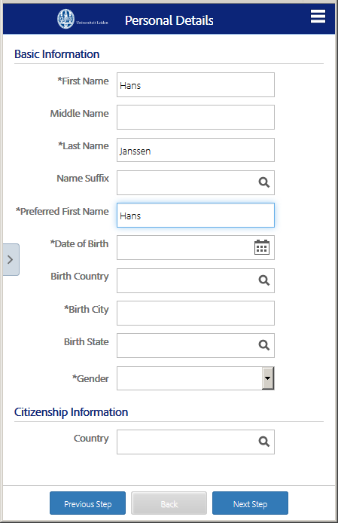
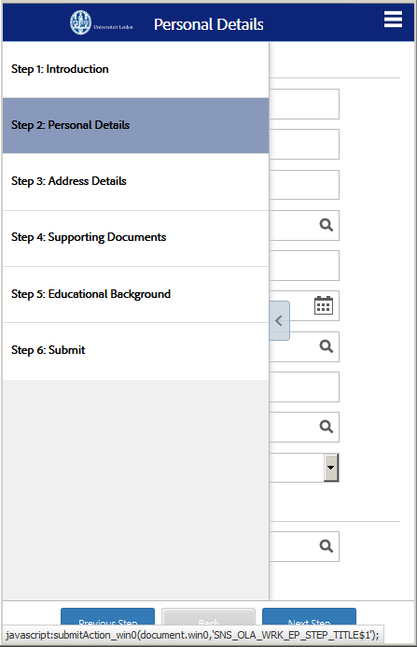
Inzet FLUID voor user experience

Slide 32
Studielink
Selectie en Plaatsing
Nieuwe berichten en beheerschermen
Nieuwe procesgang
E-Mandate
Extra identificatiecode
Bedrag al vooraf bekendmaken
Nieuwe Architectuur
Helemaal nieuwe koppeling
Nieuwe procesgang?
Koppeling met IND
Studielink wordt een soort frontend voor de IND
Nog onbekend wanneer beschikbaar en met welke functionaliteit

Slide 33
PEAM Program Enrollment & Activity Management
Functionaliteit
Alternatief voor Academic Advisement en SaNS-maatwerk ‘Onderwijseenheden’
Vastleggen structuur opleidingen in Program Enrollment
Vastleggen structuur vakken in Activity Management
Selfservice voor studenten: studie plannen, inschrijven, voortgang
Planning
Sept 2014 – Sept 2015: Voorbereiding POC (inrichting opleidingen)
Sept 2015 – Sept 2016: Uitvoering POC (schaduwdraaien)
Sept 2016 – Sept 2017: Implementatie
Risico’s
Nog niet alle geplande functionaliteit beschikbaar
Diverse bugs – blokkerend voor live-gang
Diverse enhancement-requests – noodzakelijk voor live-gang
Rules Engine: complex en noodzakelijk alles zelf te bouwen

Slide 34
VRagen?

Slide 35
Dutch Roadmap
SESSION 5330
17 November 2015

